Slide 1

Social media marketing dei servizi alle famiglie
Carmine Abate
Formatore digitale senior
Roma| Maggio 2021

Slide 2

Agenda
Sviluppo del networking
  Introduzione e contesto;
  Opportunità e vantaggi per la PA;
Comunicazione digitale
  Tipologie di contenuti:
  I principi della comunicazione istituzionale social;
Web marketing
  Introduzione al digital marketing e concetti chiave;
Presentazione delle principali piattaforme social (Facebook, Twitter, Instagram, Whatsapp, Linkedin)

Slide 3
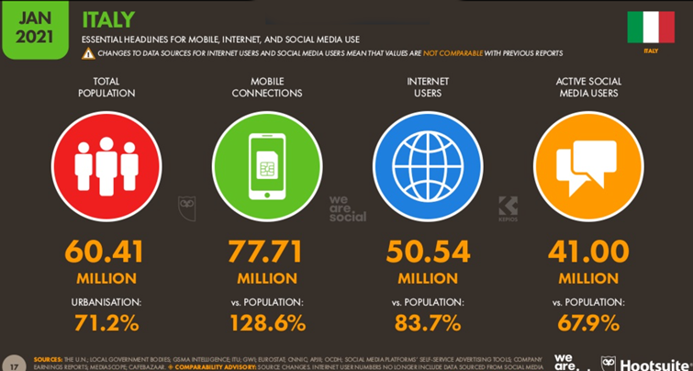
Sviluppo del networking – Una statistica

Slide 4

Sviluppo del networking
Con lo sviluppo delle reti sociali il Web è diventato soprattutto un luogo nel quale si svolgono conversazioni, si dialoga, si creano nuove opportunità di relazione tra le persone.
Milioni di utenti in tutto il mondo accedono ogni giorno ai diversi siti sociali, attraverso i quali le informazioni nascono, circolano e si diffondono con una velocità e seguendo percorsi del tutto nuovi.
Questa evoluzione dell'informazione e dell'interazione via Web ha ormai modificato l'approccio del settore pubblico alla rete.
Internet è oggi il canale di riferimento per comunicare con i cittadini.

Slide 5

Sviluppo del networking
A conferma di questa tendenza va citata la nascita (nel 2017) dell’associazione #Pasocial
Si occupa di rafforzare la comunicazione nella Pubblica Amministrazione, nonché sostenere, promuovere e sviluppare l’uso consapevole ed appropriato dei social media e di tutti i nuovi mezzi di comunicazione per migliorare il rapporto tra enti e aziende pubbliche e cittadini.
I social infatti rappresentano un ottimo strumento utile all’istaurazione di un nuovo dialogo e un nuovo rapporto tra cittadini ed istituzioni volto all’informazione, all’ascolto, alla consultazione e alla partecipazione.

Slide 6

Social networking: opportunità per la PA
Essere presenti e attivi nei siti di social networking è per la PA una scelta.
Non esistono normative che obblighino o spingano in tale direzione gli organi della PA, tuttavia è sempre più alto il numero di Amministrazioni che si muove in questo senso.
Anche se gli italiani prediligono decisamente una Pubblica Amministrazione digitale che sia presente sui principali social network e comunichi con loro tramite essi.
PA social Day 2019: il 78% degli italiani trova utili le informazioni ed i servizi della Pubblica Amministrazione sui social network e chat. Non solo, ne vorrebbe di più.

Slide 7
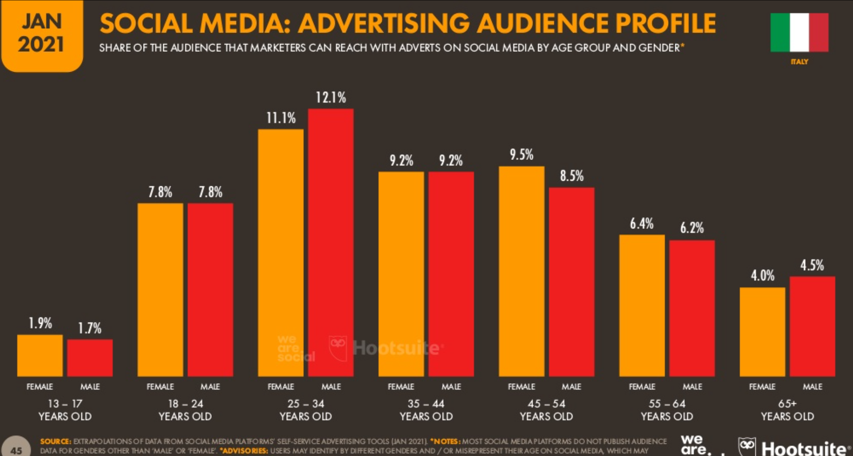
Comunicazione digitale

Slide 8
Social networking: vantaggi per la PA
Efficacia: essere presente sui social consente all’Amministrazione di raggiungere i cittadini con maggiore semplicità di quanto non potrebbe fare usando canali tradizionali. Ciò garantisce un aumento dell’efficacia delle azioni di comunicazione della PA.
Costo: con una presenza strutturata e consolidata, sfruttando le dinamiche virali di diffusione, l'Amministrazione può minimizzare i costi della comunicazione.
Monitoraggio: un monitoraggio strutturato delle attività dell’utenza dei principali siti di social networking consente di comprendere le istanze dei cittadini e il loro punto di vista sulle tematiche delle quali l’Ente si occupa.
Ascolto, dialogo, fiducia: il monitoraggio delle attività dei cittadini sui social network non è che la premessa per una reale attività di ascolto e di dialogo e, di fatto, obbliga l’Amministrazione a mantenere tale promessa. Il rischio, in caso di scarsa partecipazione e dialogo, è di tradire la fiducia dei propri cittadini ancor prima di averla conquistata.
Trasparenza: la relazione solida tra il cittadino e la PA viene favorita dal fatto che una presenza sui social network realmente aperta porta necessariamente a una maggiore trasparenza dell’Amministrazione.
Collaborazione: la relazione di fiducia permessa dall’apertura al dialogo dell’Amministrazione genera, da parte del cittadino, la disponibilità a collaborare con essa per supportarla nella gestione dei servizi che offre.

Slide 9

Social networking: terminologia
Web 2.0: nuovo modello delle interazioni in rete. Il Web diventa piattaforma dove vi è una sempre maggiore presenza e partecipazione da parte degli utenti.
social network: siti come Linkedin, Facebook e Twitter, ossia servizi che mettono in relazione singoli e gruppi con la spiccata propensione a favorire conversazioni digitali.

Slide 10
Comunicazione digitale
Quando parliamo di comunicazione digitale (o digital communication), ci riferiamo alla pubblicazione di qualsiasi contenuto sul web.
Nello specifico parliamo quindi di:
contenuti scritti, come ad esempio i post sui social network, le email o gli articoli di un blog
contenuti visivi, come ad esempio i video pubblicato su YouTube, le foto su Instagram e simili
contenuti audio, come ad esempio i podcast.
Tutte queste tipologie di contenuti pubblicati sui diversi canali di comunicazione tecnologici, sono per definizione dei contenuti digitali.

Slide 11
Comunicazione digitale
La natura relazionale dei social network incide profondamente sulla struttura delle attività di comunicazione, sia per quanto riguarda la comunicazione istituzionale di tipo tradizionale (promozione di attività, campagne di comunicazione, azioni informative) sia per quel che concerne le relazioni con il pubblico (Ufficio Relazioni con il Pubblico e, in generale, altri canali di contatto con il cittadino).
Nella pianificazione della presenza sui social media non si può quindi prescindere:
dall’integrazione di tale attività con il piano di comunicazione dell’Ente. La necessità di rendere omogenei messaggi e contenuti e, soprattutto, l’esigenza di integrare i processi della comunicazione tradizionale con quelli dei canali social rendono le due attività fortemente complementari e sinergiche;
da un’attività di raccordo con i Sistemi Informativi e, più in generale, con tutte le funzioni collegate alla gestione e alimentazione del sito web o dei siti web istituzionali.

Slide 12
Piano di comunicazione
Per impostare un efficiente piano di comunicazione è necessario considerare queste variabili:
Contesto: per rendere efficace il messaggio da comunicare è importante analizzare il contesto di riferimento (esterno e interno all’organizzazione) e le esperienze simili di successo (o di fallimento).
Obiettivi: avere obiettivi chiari e ben definiti permette di valutare al meglio tutte le attività necessarie da mettere in campo per raggiungerli.
Destinatari: individuare a chi ci si sta rivolgendo, a chi è indirizzato il messaggio. Una corretta analisi e segmentazione del target permetterà di scegliere i mezzi migliori per intercettarlo.
Budget: stabilire le risorse economiche da destinare alle attività di promozione dei servizi.
Canali: è fondamentale scegliere i mezzi e i canali di comunicazione in base al target e al tipo di messaggio da comunicare.
Contenuti: è necessario definire il contenuto della comunicazione, lo stile e il tono da utilizzare.
Valutazione: l’analisi e il monitoraggio sono fondamentali per valutare l’efficacia delle attività di comunicazione messe in campo e per poter capire cosa ha funzionato, cosa no e quali sono le aree di miglioramento per il futuro.

Slide 13
Tipologie di contenuti
Per quanto riguarda la PA, nella comunicazione pubblica non possono mancare innanzitutto i contenuti di tipo informativo, come ad esempio orari di apertura al pubblico, termini e scadenze per poter usufruire di certi servizi, aggiornamenti sullo svolgimento di particolari iniziative, cambiamenti più o meno temporanei che incidono sulla mobilità. Sono contenuti che i cittadini si aspettano – e pretendono – di trovare con facilità sulle pagine social della Pubblica Amministrazione del caso.
Un altro genere di contenuti molto apprezzato dai cittadini è l’how-to-content o contenuti a scopo educativo, ovvero tutti quelli che spiegano come fare una determinata cosa o come è stata fatta.
Questi contenuti aumentano la fiducia verso la PA, che viene vista come trasparente e vicina ai cittadini.

Slide 14
Comunicazione digitale: principi
Utilità: non importa che il contenuto abbia rilevanza tale da trovare spazio anche sui media tradizionali, che operano la loro selezione informativa sulla base di spazi limitati (la foliazione, i minuti del radio- o telegiornale), del pubblico di riferimento e del conseguente taglio editoriale; importa invece che incida sul quotidiano degli utenti.
Chiarezza. è una virtù di qualunque forma di comunicazione; quando si informa per conto di un ente pubblico, è una necessità.
Da un rapporto dell’Ocse sull’alfabetizzazione degli adulti, una percentuale spaventosa di italiani possiede capacità appena elementari di comprensione e analisi delle informazioni; bisogna far leva su ogni strumento per non tagliarla fuori dalla vita sociale e democratica, e la multimedialità offerta dai media sociali può agevolare l’effettiva comprensione del contenuto, rendendolo allo stesso tempo più accessibile anche alle persone con disabilità.

Slide 15
Comunicazione digitale: principi
Accuratezza: prima di pubblicare un contenuto, è sempre bene controllare che tutto torni, dalle indicazioni degli orari e dei luoghi, fino ai link ai siti e alla spiegazione di procedure amministrative: superficialità o errori potrebbero avere delle conseguenze, da una semplice aspettativa disattesa a una multa, dalla perdita dell’opportunità di partecipare a un bando alla compromissione dell’esercizio di un diritto;
Trasparenza. Anche in questo caso si intende come rendicontabilità, e si estende a tutte le informazioni che per legge devono essere a disposizione dei cittadini. Quasi sempre queste ultime si trovano sui siti di riferimento, nelle sezioni dedicate o negli albi pretori: il compito del social media manager pubblico spesso è aiutare gli utenti a trovarle.
Tempestività. Che si tratti di affrontare un’emergenza o di rispondere a una richiesta urgente, il fattore temporale è critico: è opportuno che i social media manager siano in numero sufficiente, organizzati e collegati con il resto delle strutture di riferimento, in modo da essere sempre pronti a intervenire.

Slide 16
Piano editoriale
In una strategia di partecipazione ai social media non si può contare sul caso o sull’ispirazione del momento. E’ necessaria una vera e propria pianificazione editoriale, nella quale a messaggi caldi, nati da esigenze estemporanee, si affianchino notizie e messaggi freddi, pensati per mantenere vivo e attivo il canale di comunicazione.
Il piano editoriale (PED) è un documento strategico e operativo che consente di organizzare i contenuti per i social media, ma anche per blog, magazine, testate editoriali e newsletter.
Una buona pratica è quella di stabilire appuntamenti quotidiani o settimanali fissi che diventino un punto di riferimento informativo per i cittadini.

Slide 17
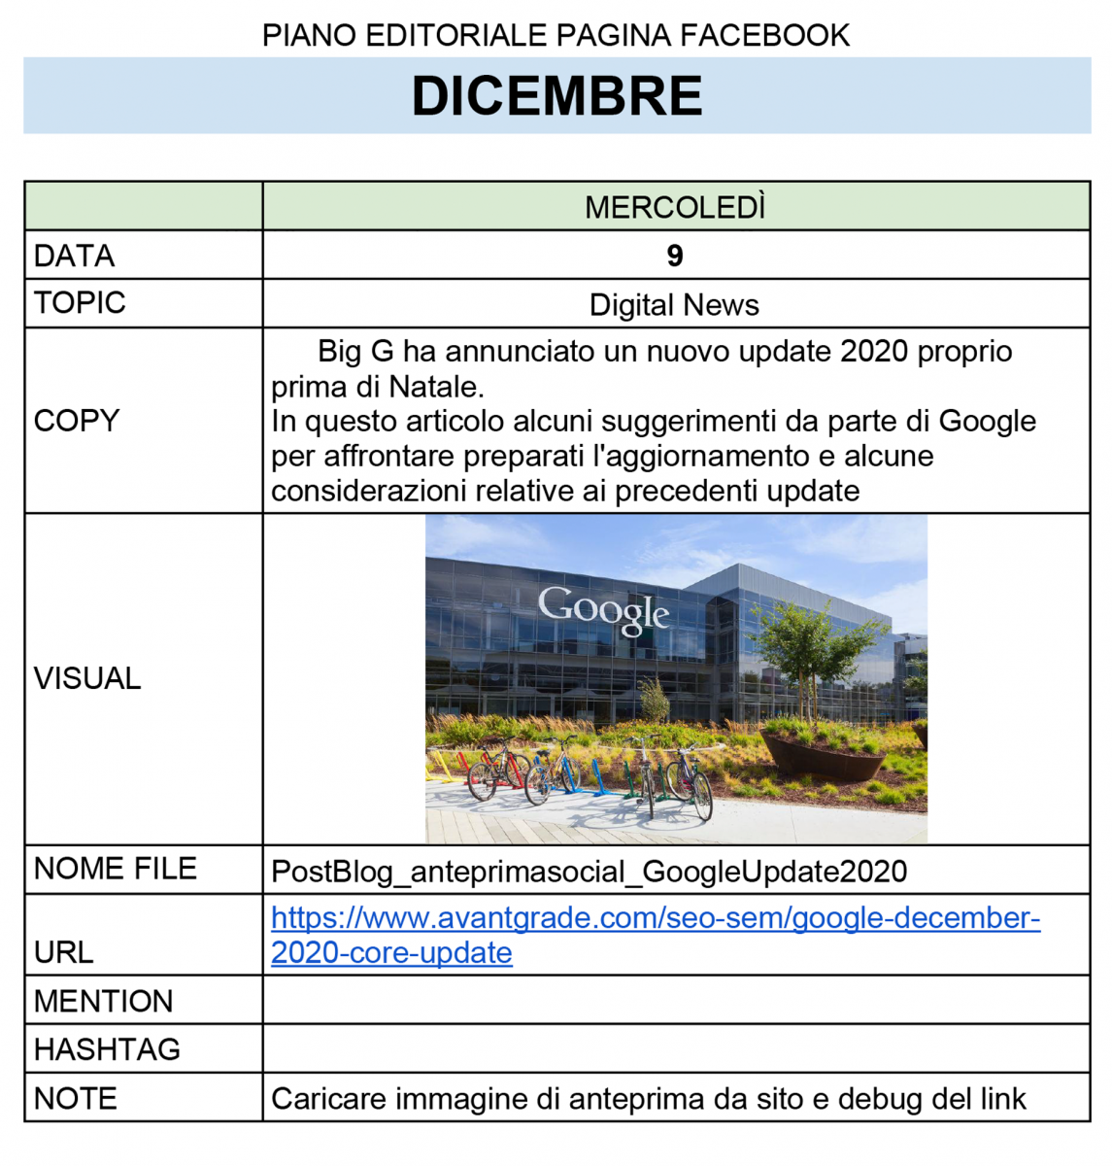
Caratteristiche di un Piano editoriale
Linee narrative:
Tipologia di contenuti:
Tono di voce (stile della comunicazione):
Calendarizzazione:
Ricorrenze specifiche

Slide 18

Web Marketing
Definizione: “la pratica di promuovere prodotti e servizi utilizzando canali di distribuzione digitale, raggiungere un target di consumatori mirato, coinvolgendo e interagendo con i consumatori, e avere la capacità di produrre risultati misurabili”.
Concetti chiave:
Target. Il cittadino target è quel cittadino potenzialmente interessato all’utilizzo di quel servizio specifico.
Ad esempio nel caso di domanda per la mensa scolastica di una scuola elementare il cittadino target è un genitore che ha uno o più figli in età scolastica.
Relazionare marketing, advertising e comunicazione al cittadino target di riferimento

Slide 19
Web Marketing
Focalizzazione: si tratta della scelta di una nicchia di mercato in cui vendere il proprio servizio o prodotto, cercando di essere il leader di quella nicchia o al massimo il co-leader. Nel pubblico non c’è un “mercato” di riferimento, ma utilizzeremo comunque il concetto di focalizzazione nella fase di analisi dei servizi da erogare ai cittadini (servizi specifici per specifici cittadini-tipo) e soprattutto comunicazione specifica per target.
Posizionamento: nel settore privato è molto legato alla focalizzazione, alla nicchia scelta. Si tratta di capire come l’Ente è posizionato nella testa del potenziale cliente, in modo da definire tutta la tua strategia di marketing (e comunicativa). Nel pubblico, il posizionamento ci servirà soprattutto nella tipologia di marketing dell’ente dove sarà fondamentale “sovrascrivere” la percezione che il cittadino ha nella testa riguardo allo specifico ente.

Slide 20
Web Marketing - Strumenti
Display advertising: con questo termine si indica l'utilizzo di banner pubblicitari e altri annunci grafici per commercializzare prodotti online in maniera efficace.
Email Marketing: si basa sulla comunicazione con i clienti tramite l'uso di email accuratamente progettate.
Referral marketing: quel ramo del digital marketing che utilizza i canali internet per incoraggiare i consumatori a consigliare prodotti specifici ai propri amici e familiari attraverso una sorta di passaparola.
SEO e SEM: (Search Engine Optimization e Search Engine Marketing) attraverso SeoZoom, Google Keyword Planner, ecc.
Social Media Marketing.

Slide 21
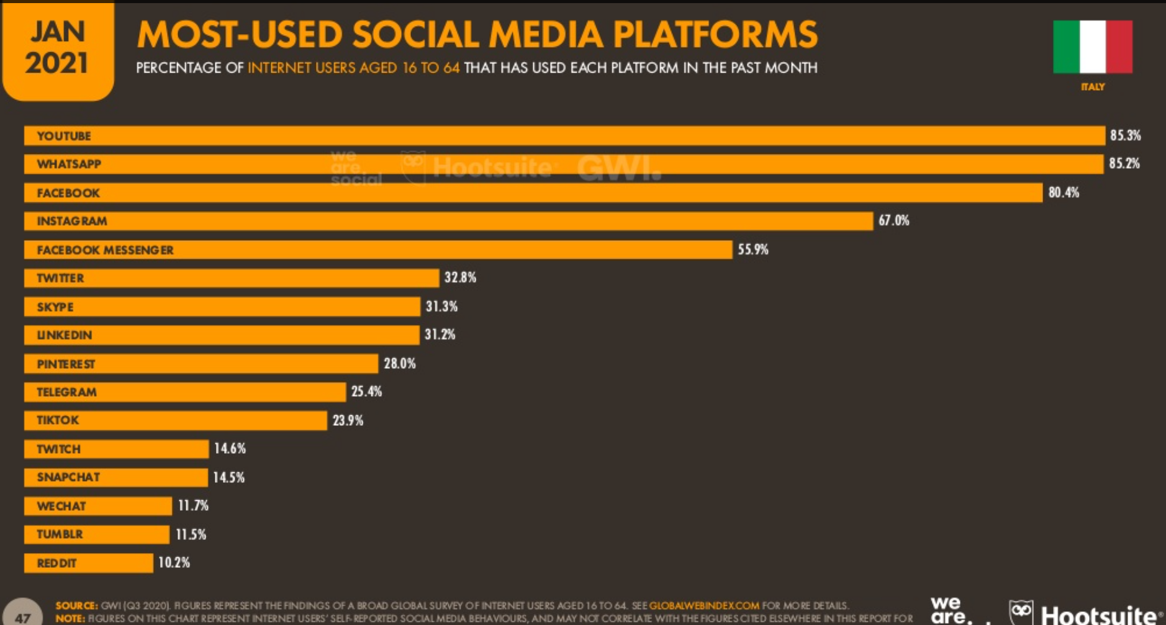
I social media - Qualche statistica

Slide 22
Come scegliere il social giusto
Facebook è il social in cui si crea community, il regno
dell’interazione e dello
scambio con gli utenti.
Twitter è utilizzato spesso
come voce ufficiale o
customer care, è il social
più veloce e focalizzato sul
presente.
Instagram è un social
emozionale e di interessi, in genere si utilizza per
espandere la propria
cerchia, per far conoscere i propri prodotti.
Whathsapp è l’applicazione di messaggistica gratuita più diffusa al mondo utile per diffondere velocemente informazioni.
Linkedin è il regno del business per eccellenza,
utilizzato per recruiting e
scouting di risorse ma anche per rafforzare la reputazione del brand.
YouTube è la piattaforma di intrattenimento video più
diffusa, l’utente fruisce i contenuti per svago, per informarsi, per imparare, per valutare nuovi prodotti.

Slide 23
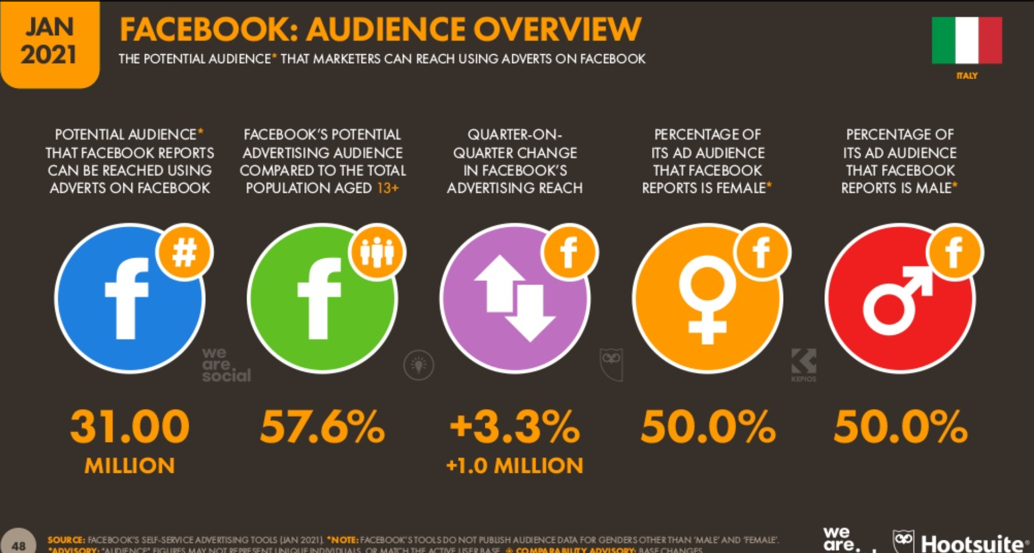
Facebook

Slide 24

Facebook
Il sito di Social networking per eccellenza.
Tipologie di spazio diverse tra loro (profili, pagine ufficiali, pagine sociali, gruppi) e a ciascuna corrispondono caratteristiche, finalità e pubblico di riferimento differenti.
Per un’Amministrazione che intenda creare un proprio presidio privilegiare la pagina ufficiale.
A differenza dei profili, per i quali il numero massimo di contatti è 5.000, le pagine possono avere un numero di connessioni potenzialmente infinito, sono visibili a chiunque su Internet, e prevedono modalità di relazione e pubblicazione più formalizzate.
Ogni pagina dev'essere collegata a un account individuale, il cui titolare funge da amministratore e responsabile per la stessa

Slide 25

Facebook
L’Ente che decida di utilizzare Facebook come strumento di informazione e comunicazione è tenuto a rispettare i termini di servizio disponibili.
È necessario definire social media policy interna che vada a specificare quali account personali dei soggetti possono amministrare la pagina.
Definire anche una social media policy esterna per specificare come deve avvenire l’interazione degli utenti:
  tipo di messaggi accettati (con la riserva di rimuovere spam, off topic, commenti offensivi o inappropriati);
  privacy degli utenti che, nel rapporto con l’Ente, potrebbero divulgare informazioni personali (per esempio il proprio stato di salute o i procedimenti amministrativi pendenti);
  comportamenti tollerati e vietati.

Slide 26

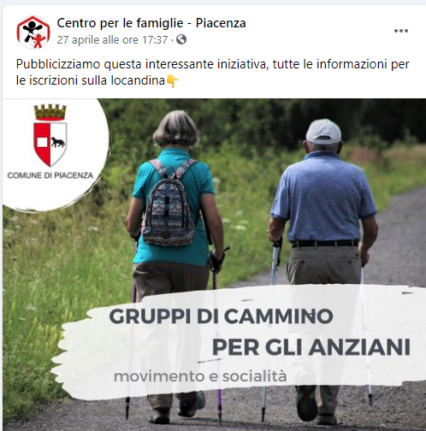
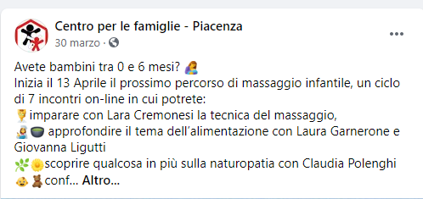
Facebook - Modalità di impiego
pubblicazione di informazioni di pubblica utilità;
segnalazione di eventi;
rilancio di contenuti generati da terzi;
socializzazione di materiali multimediali;
raccolta di contenuti generati dai cittadini;
invitare gli utenti a esprimere commenti;
stile comunicativo aperto

Slide 27
Pagine Facebook di Centri per famiglie
Qualche esempio:
Centro per le famiglie Piacenza
Centro Famiglie Asp Rubicone
Centro per le Famiglie della Val D’Enza

Slide 28

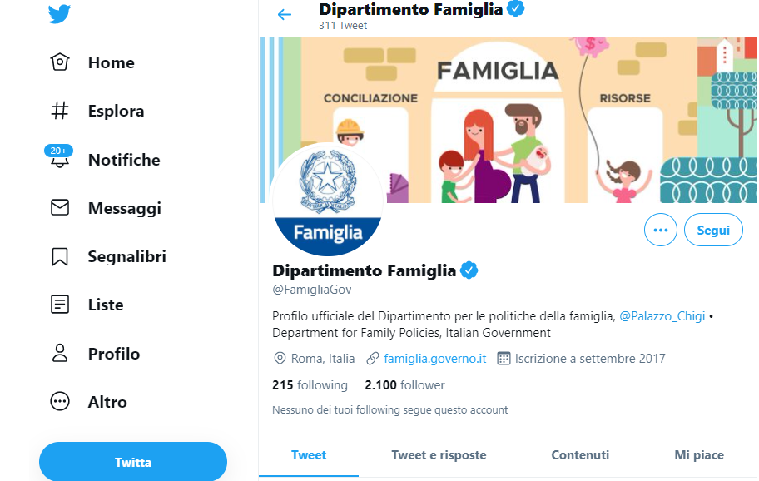
Twitter
Twitter è ciò che sta succedendo e ciò che le persone stanno dicendo in questo momento.
La caratteristica distintiva di Twitter è la brevità. Posso scrivere messaggi testuali della lunghezza di 280 caratteri (tweet) in maniera analoga a quanto accade per gli SMS.
Distinzione tra follower e following.
I follower sono le persone che, trovando interesse nel profilo dell’utente XY, decidono di seguirlo e di vedersi quindi recapitati in bacheca tutti i testi da XY pubblicati.
I following sono invece i soggetti ai quali l’utente XY si iscrive, allo scopo di ricevere sul proprio spazio personale i loro messaggi.

Slide 29
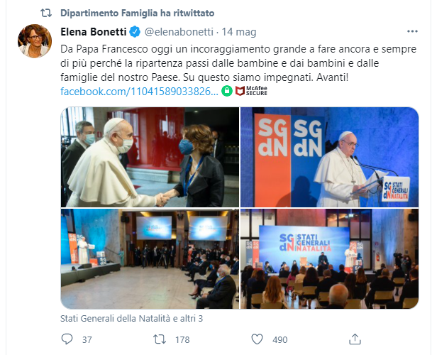
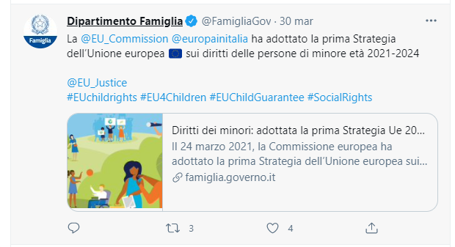
Twitter
A dispetto del vincolo di brevità, sono molte le azioni realizzabili attraverso Twitter.
Si possono ovviamente pubblicare dei messaggi testuali, corredandoli o meno di un link, ma si possono anche rilanciare i tweet inviati da altri (retweet), inviare risposte ai lanci di terze persone (reply) indirizzare messaggi personali a uno specifico utente (direct message) e persino contrassegnare come keyword specifiche parole all'interno dei propri testi, attraverso l'anteposizione del simbolo cancelletto (#) al lemma prescelto.

Slide 30
Twitter - Hashtag
Inserire hashtag nei Tweet vuol dire offrire un’organizzazione in base a delle parole chiave che contraddistinguono un tema.
L’utente che fa clic sull’hashtag può vedere tutti i contenuti che lo contengono.
Oltre a esplorare e scorrere il proprio news feed l’utente è sollecitato a navigare sui topic in trend di quel momento e in base alla localizzazione geografica.
Inserire uno o due hashtag può aiutare il tweet ad essere trovato dagli altri utenti.

Slide 31
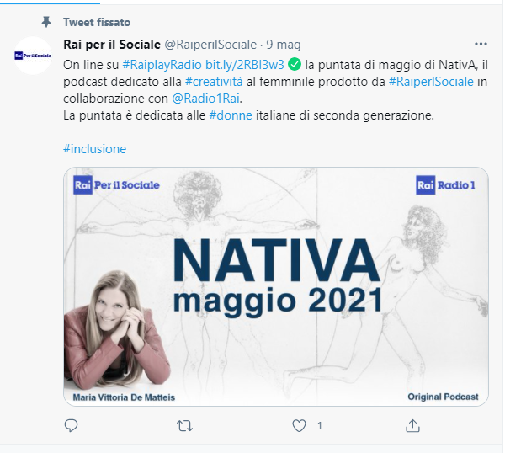
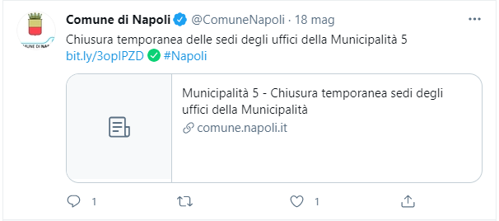
Twitter - Modalità di impiego
pubblicazione di informazioni di pubblica utilità (es. variazioni orari di sportello);
rilancio di bandi pubblicati;
diffusione di immagini;
podcast;

Slide 32

Instagram
È il social in cui immagini e video sono i contenuti principali
Che si rappresenti un’azienda, un’istituzione o un individuo, è molto probabile che ci sia un racconto da comunicare attraverso foto e video.
Per rappresentare un’istituzione è consigliabile impostare un account business (è gratuito) e collegarlo alla pagina Facebook.

Slide 33
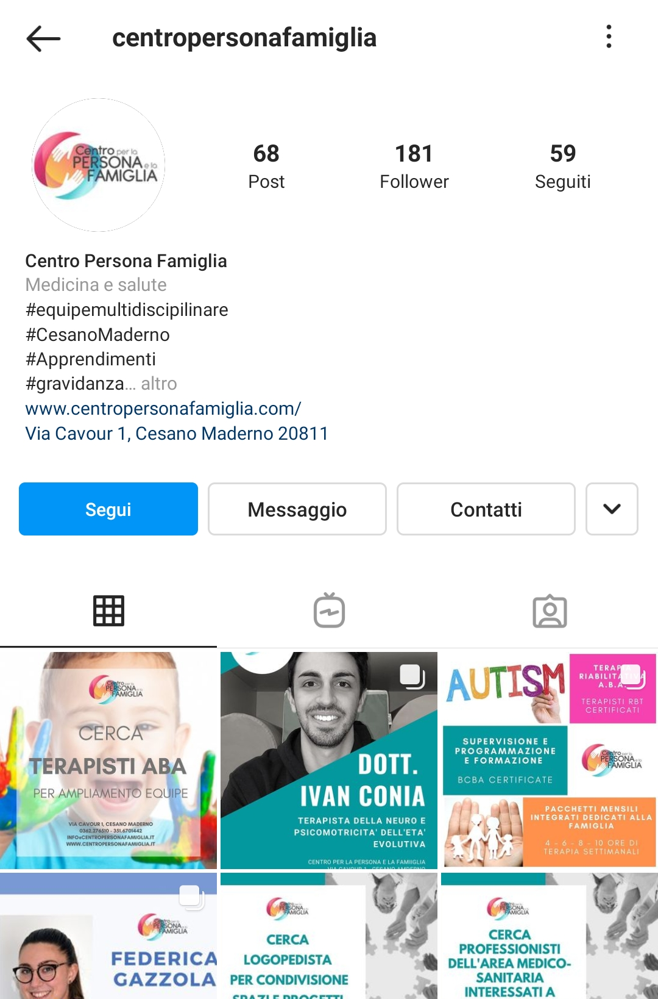
Instagram
Requisiti essenziali per un corretto utilizzo del profilo:
Inserire:
  Una foto profilo con logo o immagine facilmente ricollegabile all’istituzione
  una bio esaustiva e chiara;
  un indirizzo web di approfondimento e informazioni di contatto a cui risponde personalmente.
Tra i campi da compilare c’è la possibilità di inserire l’indirizzo di un sito Internet di riferimento che potrebbe linkare alla social media policy.

Slide 34
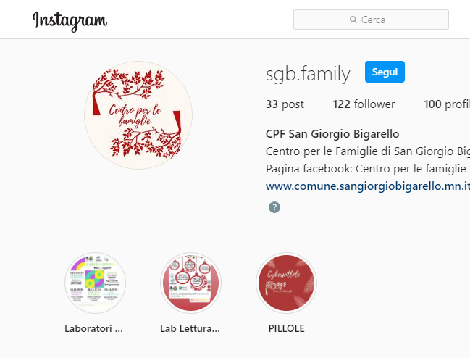

Instagram
Ti racconto le stories
Strumento per condividere gli highlights di un racconto fotografico o un breve video.
Utile per proporre contenuti semplici e creativi destinati a sparire dopo 24 ore, salvo scegliere di salvarli nella library del device al momento della pubblicazione.
Le stories sono visibili nei tab “home” e “ricerca” dell’applicazione in una riga posta in alto e sono indicate da una sequenza di foto profilo evidenziate con una circonferenza colorata.
Per visualizzarle è necessario fare tap sulla foto.

Slide 35
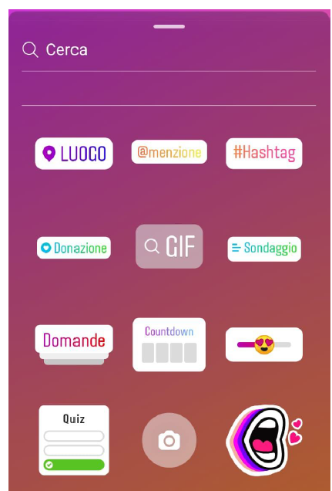
Instagram – Modalità di impiego
Creazione di una Community di follower
Una volta creato l’account bisogna dirlo a chi già ci segue:
  scriverlo in una newsletter;
  nella firma delle mail;
  in tutti i materiali editoriali redatti e diffusi dall’ente;
  in un post Facebook o in un tweet inserendo il link all’account o a una foto della gallery.
  Proporre quiz e sondaggi

Slide 36

WhatsApp
WhatsApp è l’applicazione di messaggistica gratuita più diffusa al mondo, ultimamente utilizzata non solo nella funzione privata di chat a due o di gruppo, ma anche come strumento di servizio pubblico, in cui uno (l’ente pubblico) parla a molti (i cittadini che accedono al servizio) attraverso singoli messaggi o liste broadcast che celano il numero di telefono degli iscritti salvaguardandone la privacy.

Slide 37
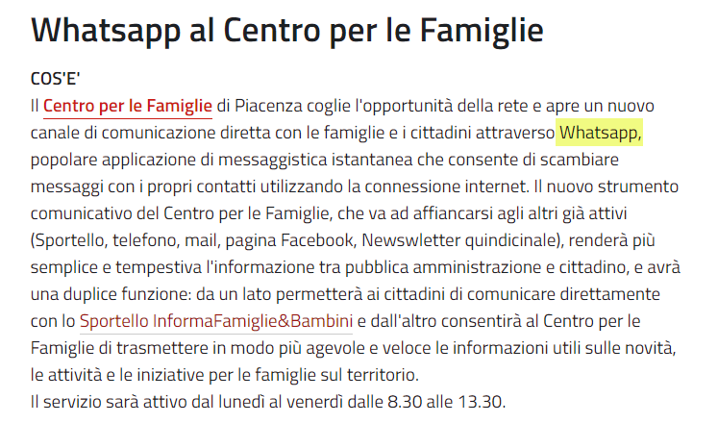
WhatsApp - Modalità di impiego
Occorre sempre social media policy per chiarie i contenuti consentiti nei messaggi
Utile per:
  comunicazioni veloci:
  scadenze;
  informazioni di protezione civile;
  emergenze;
  viabilità;
  invio di moduli o di piccoli video.

Slide 38
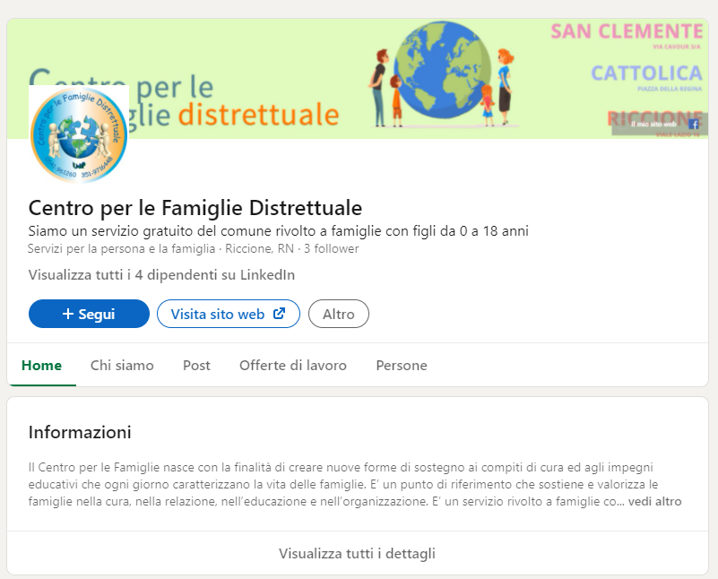

Linkedin
Linkedin è uno strumento fondamentale di personal branding e di networking personale, ma è sempre più utilizzato anche dalle Pubbliche Amministrazioni come strumento di dialogo con le imprese e i cittadini.

Slide 39
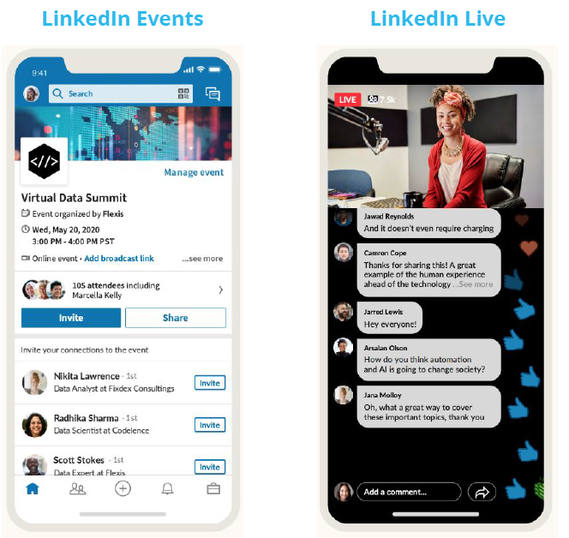
Linkedin - Modalità di impiego
Presentare i propri dipendenti/collaboratori
Condividere documenti, ricerche, studi.
Fare networking con altri Centri
Organizzare eventi con esperti di settore
Strumenti per gli eventi
  LinkedIn Events: aiuta le organizzazioni ad approfondire le relazioni con il proprio pubblico target riunendo la propria comunità professionale tramite un evento chiuso e su invito su LinkedIn.
  LinkedIn Live: consente di trasmettere in streaming contenuti video in diretta direttamente dalle pagine Aziendali o Evento.

Slide 40
Grazie per l’attenzione!
carmineabate1980@gmail.com

